Slide 1
C5720 Biochemie
15b-Metabolismus dusíku

Slide 2
Obsah
Vylučování dusíku, význam glutamát dehydrogenasy, glutaminsyntetasy.
Močovinový cyklus, jeho bilance.
Kys. močová.
Asimilace amoniaku.

Slide 3
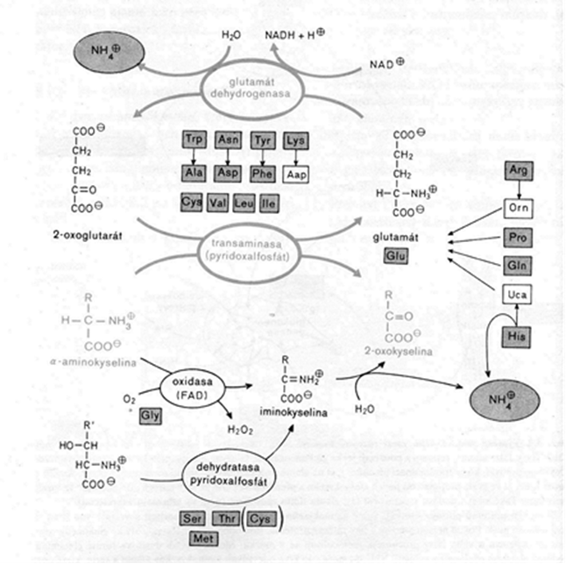
Přehled produkce amoniaku
Deaminace a transaminace
Přímá a nepřímá
(dehydratasy)
eliminace
His, Ser, Tre, homoserin
(methionin)

Slide 4
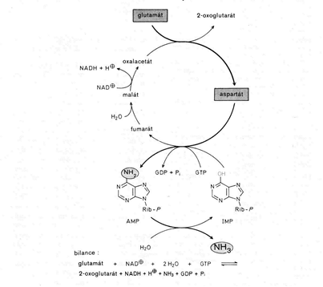
Přehled produkce amoniaku
Přímá a nepřímá (dehydratasy) eliminace
  His, Ser, Tre, homoserin (methionin)
Transaminací purinů

Slide 5
Vylučování toxického amoniaku
Způsoby
  Přímo jako NH₄⁺ - amonotelní
  Cesta přes Gln – Glu + NH₄⁺ = Gln (spotřeba ATP, glutamin syntetasa)
  Cestou purinů – syntéza kys. močové – urikotelní (necesita - eventualita)
  Cestou močoviny – ureotelní – ornitinový cyklus

Slide 6
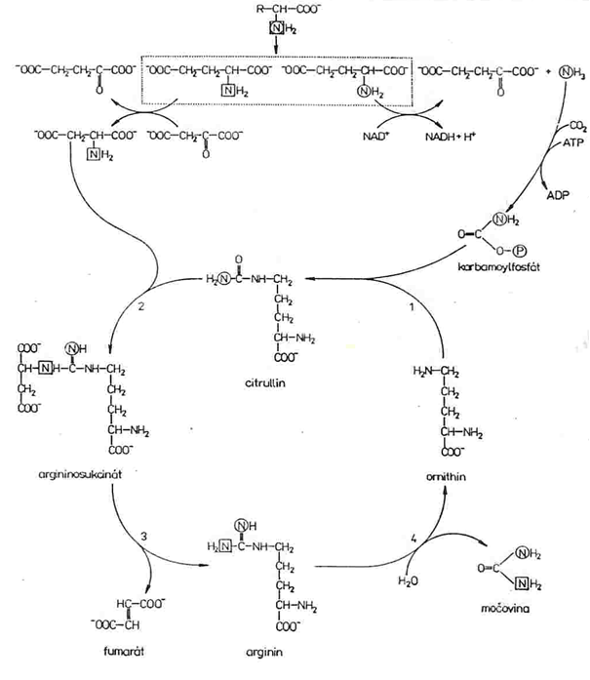
Močovina
Ornitinový cyklus
  Sled reakcí
  Zdroje N
1 – ornitintranskarbamoylasa
2 – argininosukcinát syntetasa
3 – argininosukcinát lyasa
4 - arginasa

Slide 7
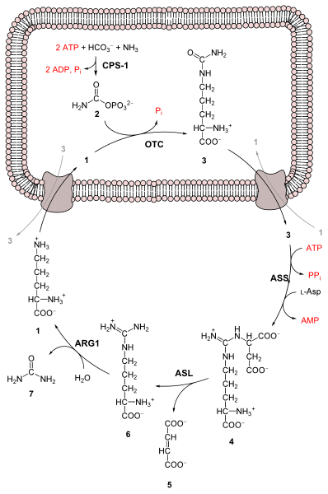
Močovina
Ornitinový cyklus
  Lokalizace
  Mitochondrie
  Cytoplasma
  Transport metabolitů

Slide 8
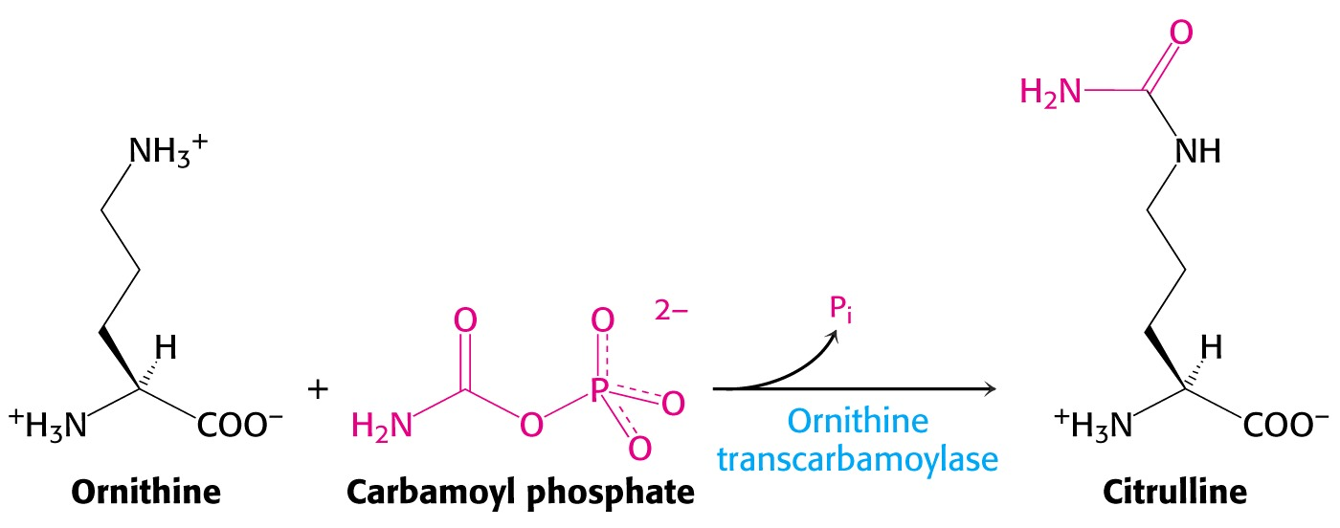

Slide 9
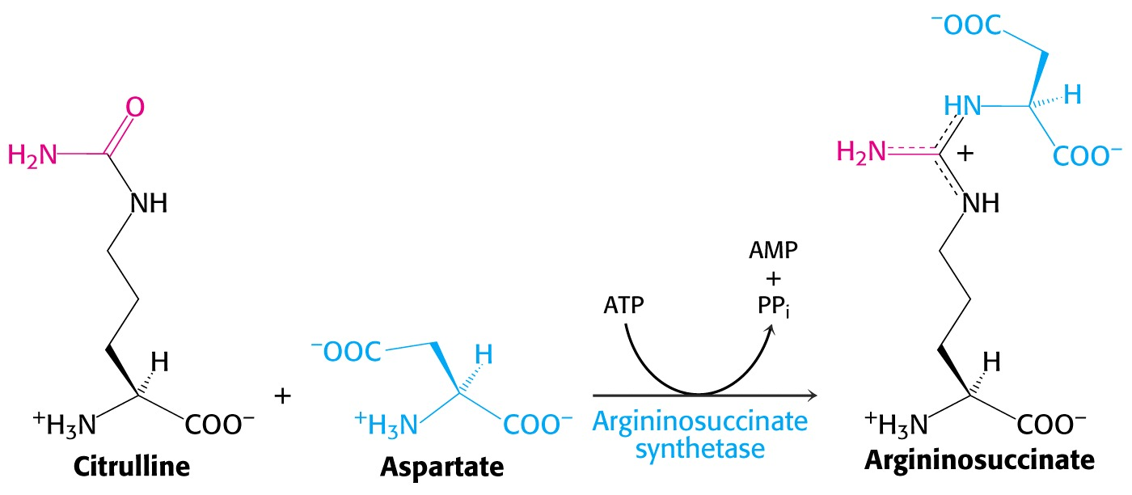

Slide 10
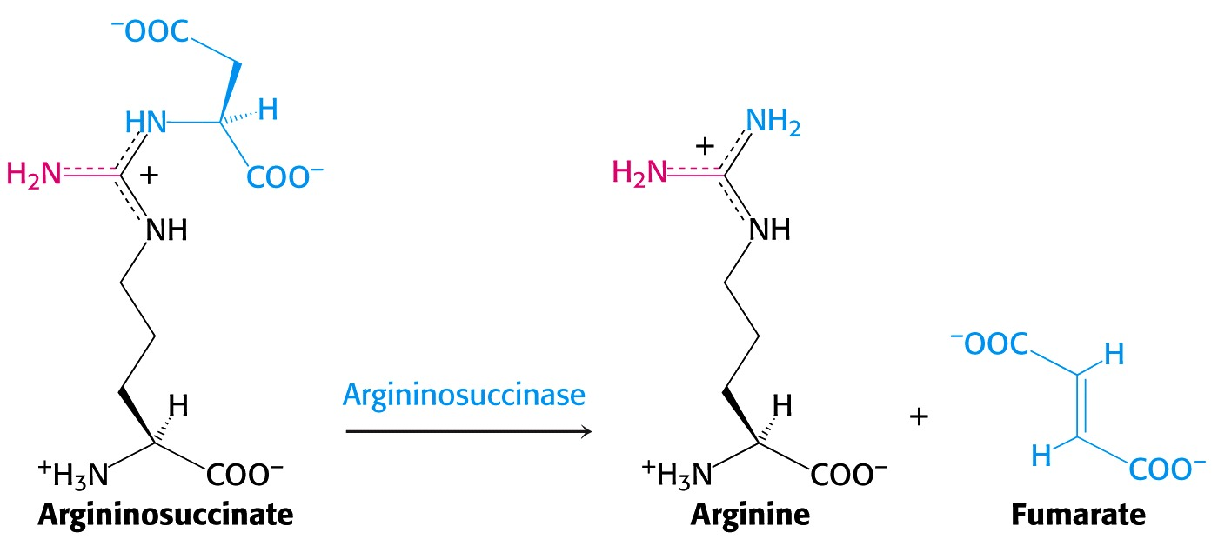

Slide 11
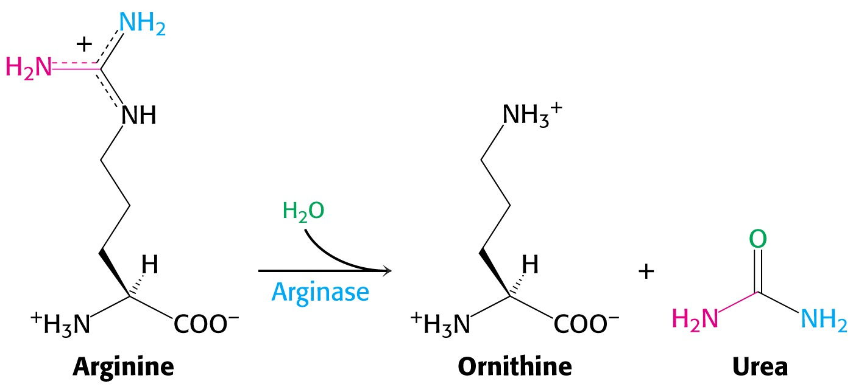

Slide 12
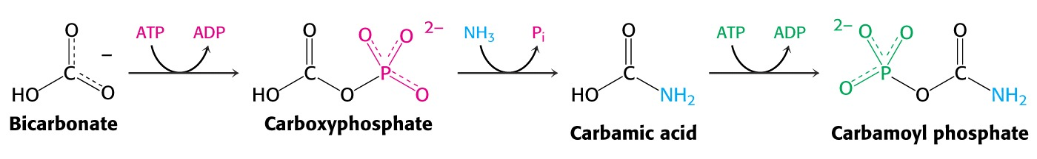
Močovina
Bilance cyklu
Karbamoylsynthetasa I - 2 ATP (CPS II – Gln!)
  - aktivace CO₂ + ATP = HO-CO-P + ADP
  - HO-CO-P + NH₃ = HO-CO-NH₂ + P_{i}
  - ATP + HO-CO-NH₂ = P-CO-NH₂ + ADP
Kofaktorem je N-acetylGlu

Slide 13
Močovina
Bilance cyklu
Karbamoylsynthetasa I - 2 ATP
  - aktivace CO₂ + ATP = HO-CO-P + ADP
  - HO-CO-P + NH₃ = HO-CO-NH₂ + P_{i}
  - ATP + HO-CO-NH₂ = P-CO-NH₂ + ADP
Argininosukcinát syntetasa – 1 ATP na AMP – eq. 2
  Posun reakce formálně snadno probíhající – Schiffova
Celkem 3, ale eq. 4 ATP
  Náročný, ale nutný pochod

Slide 14
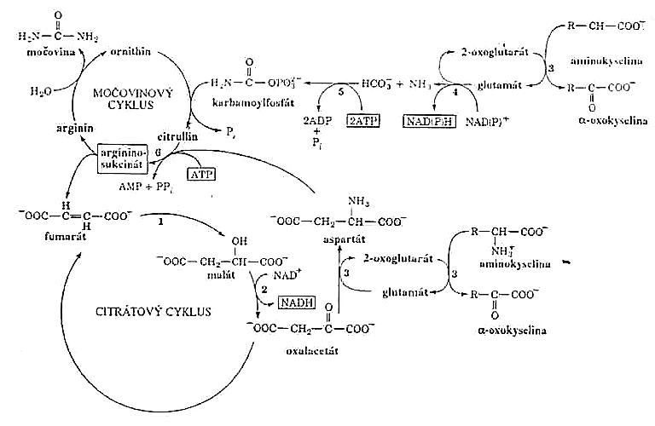
Močovina
Ornitinový cyklus - vnější vztahy (vztah k citrátovému cyklu)

Slide 15
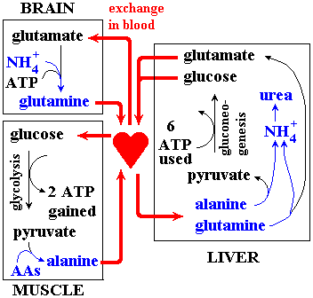
Močovina
Vztahy mezi orgány
ALT

Slide 16
Charakteristika forem odpadního dusíku
Formy
  Přímo jako NH₄⁺ - amonotelní
    Jednoduché, bazický
    Podmínka – vodné prostředí, ředění
  Kys. močová – viz kap. 2 puriny
    Špatně rozpustná
    ↑Urikotelní – šetření vodou, vejcorodí – nevadí embryu
    ↓Savci (člověk) – ukládání krystalků, močové kameny, dna
  Močovina – ureotelní – ornitinový cyklus
    Dobře rozpustná, neutrální
    Snadno vylučována ledvinami
    Parametr zdravotního stavu

Slide 17
Asimilace amoniaku
Amoniak produkovaný mineralizací
Amoniak syntetizovaný z N₂ – nitrogesasa, kap. 10
Amoniak produkovaný denitrifikací (asimilační)
Primární role Glu
Reduktivní aminace
Pomocí GOGAT

Slide 18
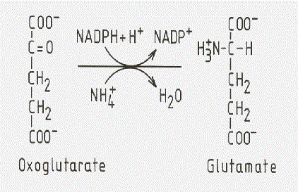
Asimilace amoniaku
Primární role Glu
  Redukční aminace
  Pomocí GOGAT
Redukční aminace GDH

Slide 19
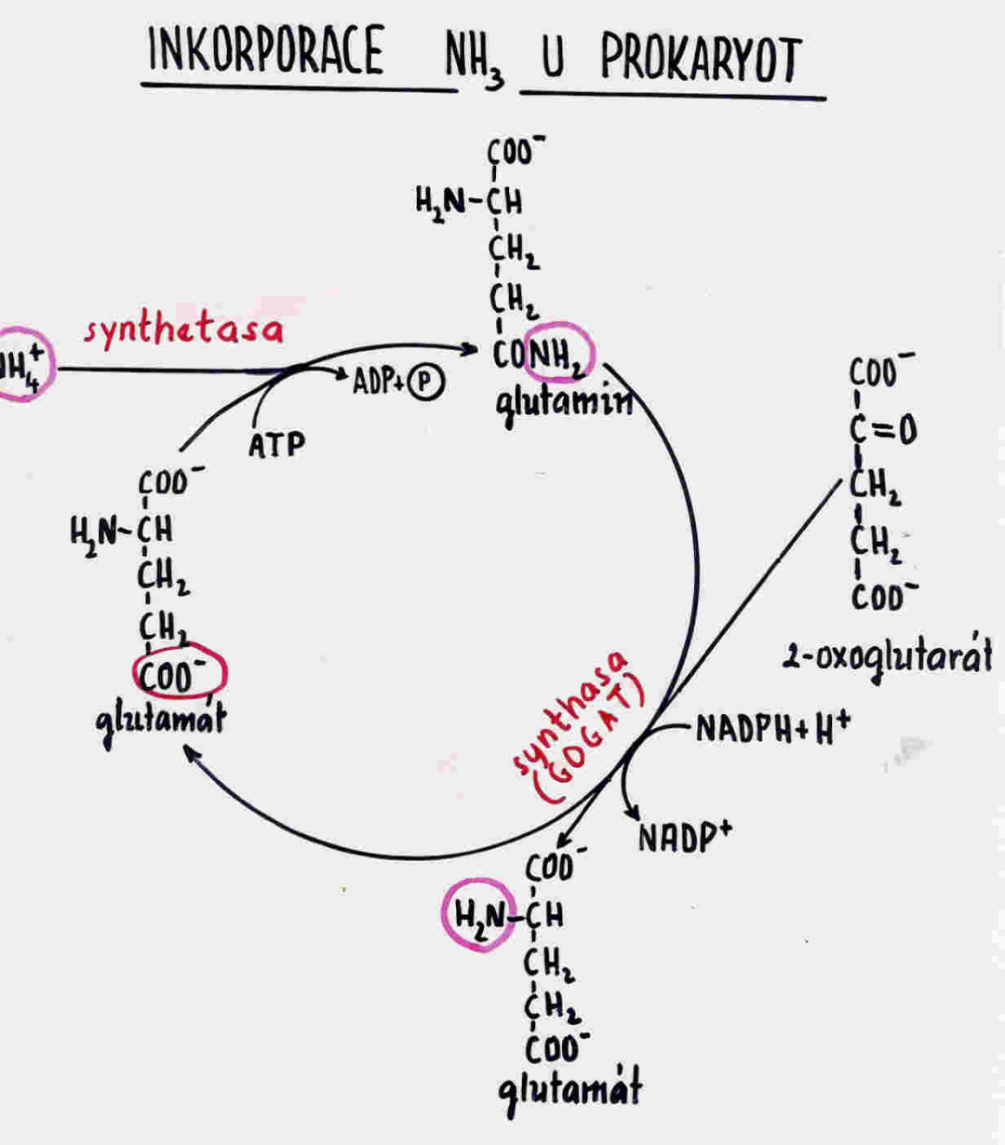
Asimilace amoniaku
Transaminace
GOGAT
  Glutamin:oxoglutarát
  aminotransferasa, glutamát
  syntasa
Efektivní způsob

Slide 20
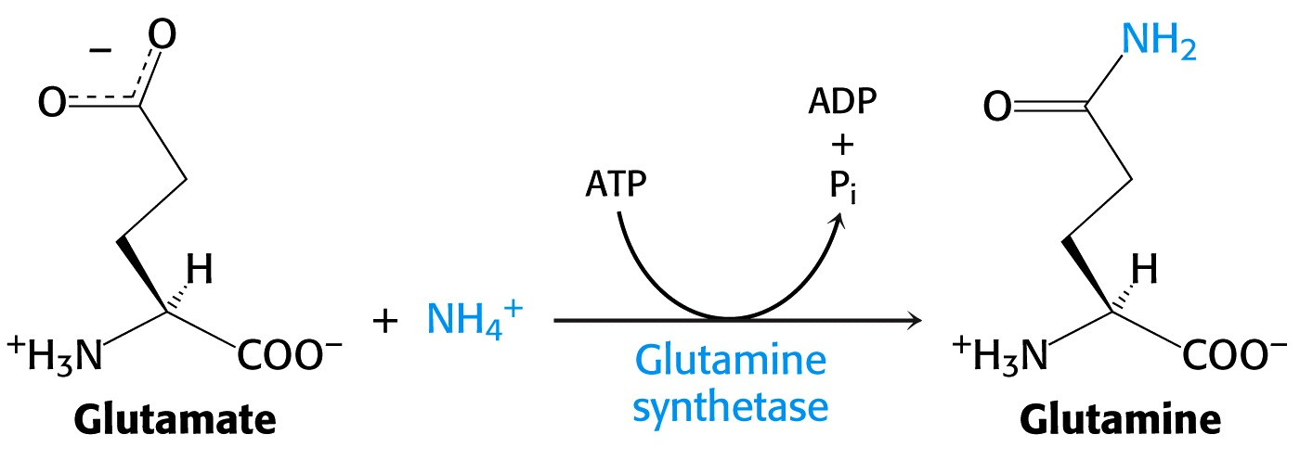
Syntéza Gln

